Slide 1
Выполнил:
Студент группы ПМИ-1, 1 курса магистратуры механико-математического факультета
Павлов Борис Андреевич
Научный руководитель:
Профессор кафедры прикладной математики и информатики, доктор тех. наук, кандидат ф.-м. наук
Гусев Андрей Леонидович

Slide 2
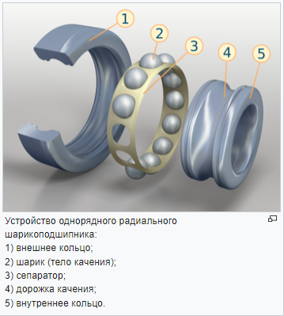
Цель работы
Цель: Создание настольного приложения для анализа и прогнозирования процента надежности подшипника на основе другой аварии.

Slide 3
Задачи
Изучение предметной области
Изучение необходимых статистических методов и алгоритмов
Сбор данных с СКЗ виброскорости
Проектирование настольного приложения
Проведение экспериментов для выявления наилучшей степени полинома

Slide 4
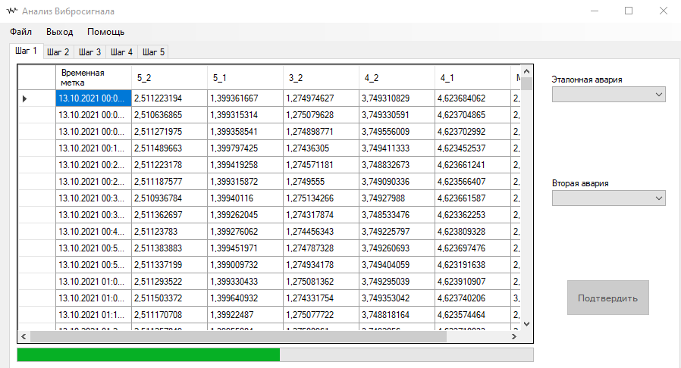
Сбор данных и загрузка дынных в приложении

